Slide 1

Modulo 6
Donne e Imprenditorialità
Artist: Victor Sheleg

Slide 2

Introduzione
Questo sesto modulo del corso PEAK in sei parti offre strumenti e analisi per:
Capire perché e come esiste un divario di genere nell'imprenditoria.
Capire che le donne devono affrontare sfide particolari nell'imprenditoria, che diventano più complicate nelle zone di montagna.
Individuare l'importanza per le donne della motivazione, delle competenze, dell'empowerment e delle reti.

Slide 3
OBIETTIVI DI APPRENDIMENTO
Al termine di questo modulo,
dovresti essere in grado di:
Acquisire conoscenze attraverso studi sul divario di genere nell'imprenditoria.
Identificare gli ostacoli e le sfide particolari che le donne devono affrontare nell'imprenditoria.
Riconoscere le difficoltà aggiuntive derivanti dal contesto socioeconomico delle regioni montane.
Individuare il modo in cui le donne possono essere incoraggiate all'imprenditorialità.
Costruisci la tua mappa di sviluppo personale verso l'imprenditorialità.
The European Commission support for the production of this publication does not constitute an endorsement of the contents which reflects the views only of the authors, and the commission cannot be held responsible for any use which may be made of the information contained therein.

Slide 4
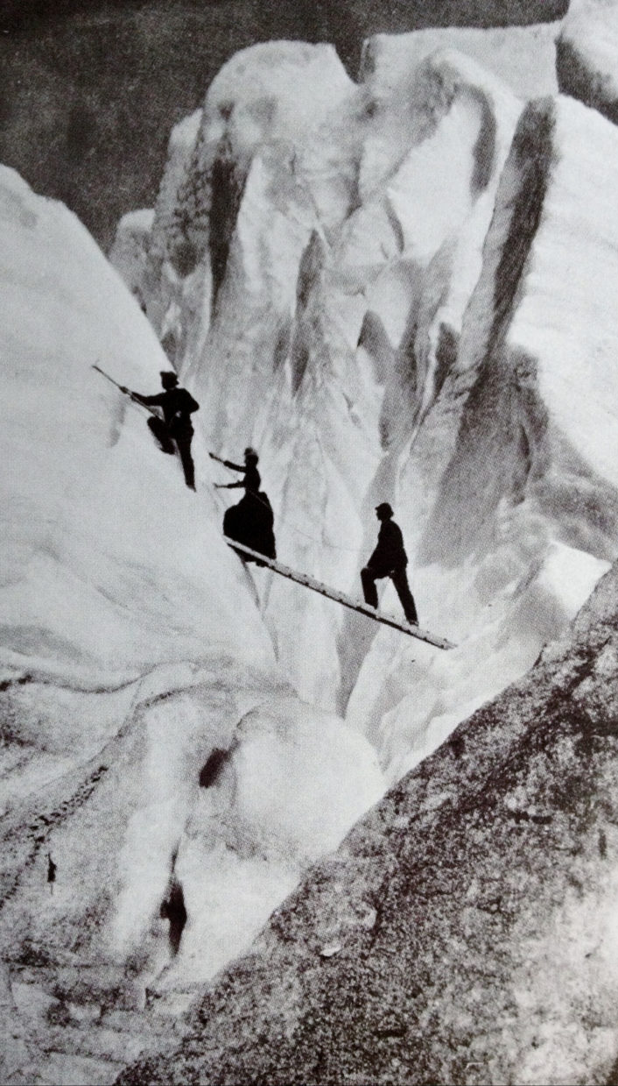
Lo sapevi?
Una donna su dieci lavora in proprio, quasi la metà rispetto agli uomini (17%).
DIVARIO RETRIBUTIVO: Le donne che lavorano a tempo pieno negli Stati Uniti sono ancora pagate solo 83 centesimi per ogni dollaro guadagnato dagli uomini.
Le imprese gestite da donne sono più inclini a imparare dalla famiglia o dagli amici. Gli imprenditori uomini apprezzano l'apprendimento da altre imprese.
38 delle 141 economie presenti nel Women, Business and the Law stabiliscono la parità di diritti legali tra uomini e donne in settori chiave.
Il 2% degli amministratori delegati sono donne.
In 18 paesi, i mariti possono impedire legalmente alle mogli di lavorare.
Nell'Africa settentrionale le donne occupano meno di un posto di lavoro retribuito su cinque nei settori non agricoli.
altri fatti e studi
QUI
Pagine 35-44

Slide 5
STEREOTIPI
La matematica, la tecnologia digitale e la finanza sono competenze maschili.
Le donne sono emotive, incapaci di guidare e gestire.
Le donne non possono avere una carriera ed essere allo stesso tempo buone madri.
Le donne "si prendono cura". Gli uomini "si assumono le responsabilità".
Le donne non sono in grado di risolvere i problemi.
Le donne sono adatte solo a lavori di tipo sociale: insegnanti, infermiere, segretarie, parrucchiere, ecc.
Stereotipi di genere
Stereotipi di genere
Sfatare gli stereotipi
La maledizione del business per soli uomini
Stereotipi di genere
Vuoi saperne di più sugli stereotipi di genere nell'imprenditoria?
Clicca sui link qui sopra!

Slide 6




Quiz divario di genere: cosa ne sai?
Qual è la percentuale di imprese di proprietà femminile nei paesi dell'UE-27?
Quanta terra agricola possiedono le donne a livello globale?
Quanto siamo vicini a eliminare il divario di genere?
Il divario di genere nei pagamenti è più alto in:
Abbiamo ancora bisogno di almeno 50 anni
a. 15%
a. 65%
a. Lavoro autonomo
b. 28%
b. Salario - occupazione
b. Molto vicino. Tra 10 anni al massimo
b. 35%
c. 13%
c. Nemmeno tra 200 anni
c. 25%

Slide 7
Quiz divario di genere: risposte
Nei paesi dell'UE-27, solo il 25% dei titolari di imprese con dipendenti sono donne. Nello studio Eurobarometro del 2009, il 51% degli uomini e il 39% delle donne preferivano essere lavoratori autonomi piuttosto che dipendenti.
A livello globale, le donne rappresentano solo il 13% dei proprietari di terreni agricoli. Il resto appartiene agli uomini.
Il World Economic Forum stima che, al ritmo attuale, ci vorranno 267,6 anni per colmare il divario economico di genere.
È più alta nel lavoro autonomo. Uno dei fattori principali è che le donne dedicano meno tempo all'attività rispetto agli uomini. Inoltre, le donne fanno meno affidamento sui finanziamenti esterni rispetto agli uomini.

Slide 8

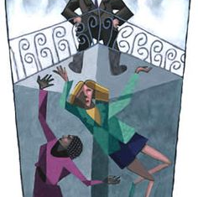
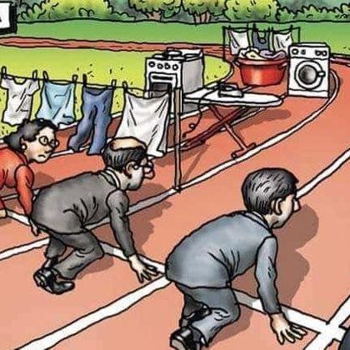
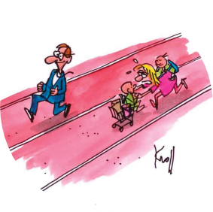
Sfide e ostacoli che le donne devono affrontare
EQUILIBRIO VITA-LAVORO
SEGREGAZIONE DEL MERCATO DEL LAVORO
SOFFITTO DI CRISTALLO
BARRIERE INVISIBILI
What is
Work – life balance
What is
Che cos'è il Soffitto di cristallo
Cosa sono le barriere invisibili
What is
labour market segregation
or segmentation

Slide 9
Sfide e ostacoli che le donne devono affrontare: Per saperne di più
EQUILIBRIO VITA-LAVORO
Soffitto di Cristallo
BARRIERE INVISIBILI
SEGREGAZIONE DEL MERCATO DEL LAVORO
EQUILIBRIO VITA-LAVORO
Soffitto di Cristallo
BARRIERE INVISIBILI
Soffitto di Cristallo
BARRIERE INVISIBILI
SEGREGAZIONE DEL MERCATO DEL LAVORO
EQUILIBRIO VITA-LAVORO
Soffitto di Cristallo
Clicca sui link qui sopra!

Slide 10

Le cose sono più difficili in montagna
Maggiori informazioni
Perchè?
Maggiori informazioni
Maggiori informazioni
Meno aperto
a nuove idee o metodi
Maggiori informazioni
Mancanza di accesso al credito, ai prestiti e ai finanziamenti
Livello di istruzione inferiore
Meno fiducia in se stessi
Esitazione a correre rischi
Accesso limitato alle tecnologie informatiche
Maggiori informazioni
Maggiori informazioni
Maggiori informazioni
Maggiori informazioni
Trova gli studi relativi QUI!
Clicca sui link di maggiori informazioni qui sopra!
Pagine 50-62

Slide 11
Come superare sfide e difficoltà
CONOSCENZE
COMPETENZE
INDIPENDENZA
EMPOWERMENT FEMMINILE
MOTIVAZIONE
CHIEDI AIUTO
TROVA CIÒ CHE TI PIACE:
HOBBIES
STUDI
SEMINARI
FORMAZIONE
AMICI
FAMIGLIA
MENTORI
PROGRAMMI DI FINANZIAMENTO
PRESTITI
MENTORING
FIDUCIA IN SE STESSI
LIBERTA

Slide 12

Come superare sfide e difficoltà
Trova studi e materiale relativo:
MOTIVATIONE
MOTIVATIONE
MOTIVATIONE
CONOSCENZA DELLE COMPETENZE
CONOSCENZA DELLE COMPETENZE
MENTORING
MENTORING
MENTORING
INDIPENDENZA DELLE DONNE
INDIPENDENZA DELLE DONNE
INDIPENDENZA DELLE DONNE
EMPOWERMENT FEMMINILE
MENTORING AND EMPOWERMENT
FINANZIAMENTI
FINANZIAMENTI
CHIEDERE AIUTO
CHIEDERE AIUTO
CHIEDERE AIUTO
ASPIRAZIONE
ASPIRAZIONE
FORMAZIONE E SUPPORTO
COSTRUIRE LA FIDUCIA

Slide 13
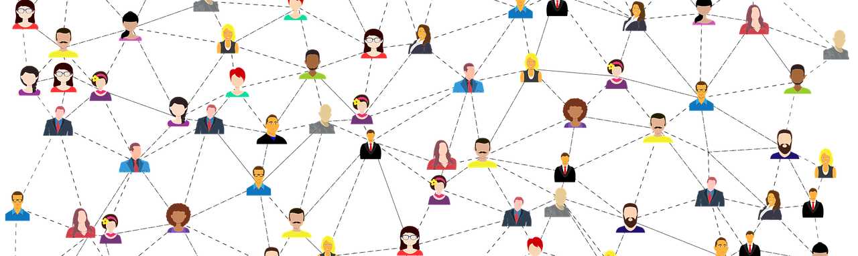
IL NETWORKING è molto importante.
Perchè?
Una rete di sicurezza attorno alle donne che crea un ambiente familiare.
Aiuta le donne a superare le proprie paure, a trovare percorsi per migliorare le proprie capacità e a darsi forza.
Aiuta a trovare ispirazione attraverso altre donne.
Fondamentale per creare una connessione e superare le barriere imposte dalle regioni montane.

Slide 14

Reti e piattaforme per sostenere e aiutare l'imprenditoria femminile
Ambassadors Network, con 270 imprenditori di successo provenienti da 22 paesi europei.
LINK: https://ec.europa.eu/docsroom/documents/17322/attachments/1/translations
La piattaforma WEgate _ per le donne di tutte le età che vogliono avviare, gestire e far crescere un'attività.
LINK: https://www.wegate.eu/
Rete europea per la promozione dell'imprenditoria femminile (WES) _ una rete politica con membri provenienti da 31 nazioni europee.
LINK: https://uia.org/s/or/en/1122268925

Slide 15
Reti e piattaforme per sostenere e aiutare l'imprenditoria femminile
Rete europea di mentori per le donne imprenditrici _ La rete di mentori fornisce consulenza e supporto alle donne imprenditrici per l'avvio, la gestione e la crescita delle loro imprese nelle prime fasi.
LINK: https://ec.europa.eu/docsroom/documents/10306/attachments/1/translations
WOMEN ENTREPRENEURSHIP PLATFORM (WEP) _ Associazione di rete europea che rappresenta, promuove, supporta e sostiene le donne imprenditrici in tutta Europa.
LINK: http://www.womenentrepreneurshipplatform.org/
Il programma WiRE mira a promuovere e coltivare l'imprenditoria femminile e l'innovazione nell'Australia rurale, regionale e remota (RRR), attraverso la realizzazione di un programma integrato di sviluppo delle capacità.
LINK: https://www.wireprogram.com/

Slide 16
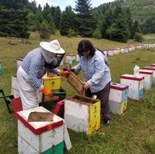
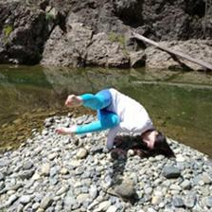

Lasciati ispirare dalle giovani donne!
che hanno creato un'attività in proprio in zone montane o rurali
Dimitra Karani
Theodora Tzalonikou
Íris Ragnarsdóttir Petersen
Apicoltrice
Insegnante di Yoga,
Ambientalista
Agrafa, Grecia
Guida di montagna e di ghiacciaio
Grevena, Grecia
Svínafell, Öræfi,
Islanda sud-orientale
Clicca sui nomi e ascolta le giovani imprenditrici che descrivono la loro esperienza

Slide 17



Lasciati ispirare dalle giovani donne!
che hanno creato un'attività in proprio in zone montane o rurali
Erin Charters
Vasiliki Todi
Antonietta Casiero
Noleggio biciclette Cycle Luss
Luss, Scozia
Juvara winery
Manager di una guest house
Lucera, Italia
Metsovo, Grecia
Clicca sui nomi e ascolta le giovani imprenditrici che descrivono la loro esperienza

Slide 18
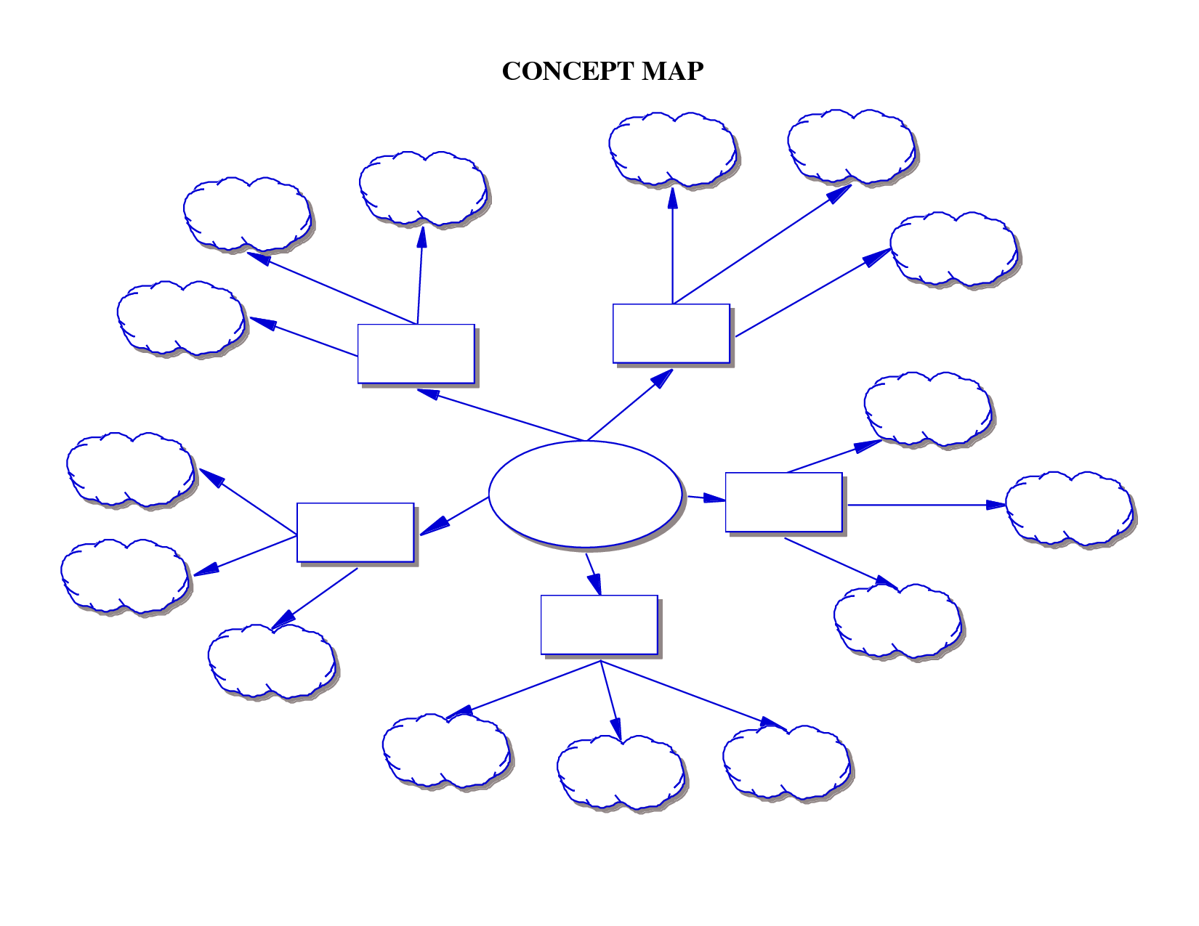
attività
sotto-
argomento
Mappatura mentale
sotto-
argomento
È una tecnica che ti aiuta a sviluppare e organizzare qualsiasi idea o argomento.
Aiuta a comprendere un concetto scomponendolo nelle sue componenti.
È una struttura ampia e flessibile.
Elementi fondamentali: argomento centrale chiave, struttura ad albero espansiva, utilizzo di parole chiave piuttosto che di frasi lunghe.
sotto-
argomento
Supporto idea
Supporto idea
sotto-
argomento
sotto-
argomento
Argomento Centrale
Supporto
idea
sotto-
argomento
Supporto
idea
Supporto
idea
sotto-
argomento
sotto-
argomento
sotto-
argomento

Slide 19

Mappatura mentale
Un esercizio per esplorare te stesso
che puoi applicare a qualsiasi tipo di argomento
Crea le idee di supporto al primo livello
cioè le fonti di scarsa autostima: famiglia, studio, lavoro, relazioni sociali.
Passaggio 1
inizio
Definisci il tuo argomento centrale
cioè scarsa fiducia in me stesso per avviare un'attività in proprio
Passaggio 2

Slide 20
Puoi continuare ad ampliare tutti o alcuni argomenti secondari, se questo ti aiuta a concentrarti sulle fonti.
Passaggio 3
Passaggio 5
Espandi ognuna delle idee in sotto-argomenti
Ad esempio, definisci perché la tua famiglia è una fonte di scarsa autostima (atteggiamenti, opinioni, convinzioni, ecc.).
Definisci quali tra tutti i sottoargomenti contengono pregiudizi di genere
o sono stereotipi
Passaggio 4

Slide 21

Definisci le tue reali capacità e carenze
in merito alla tua idea imprenditoriale.
Passaggio 7
FINE
Passaggio 6
Conoscendo le tue carenze, ora puoi concentrarti sul lavoro su di esse, utilizzando tutto il materiale disponibile.

Slide 22
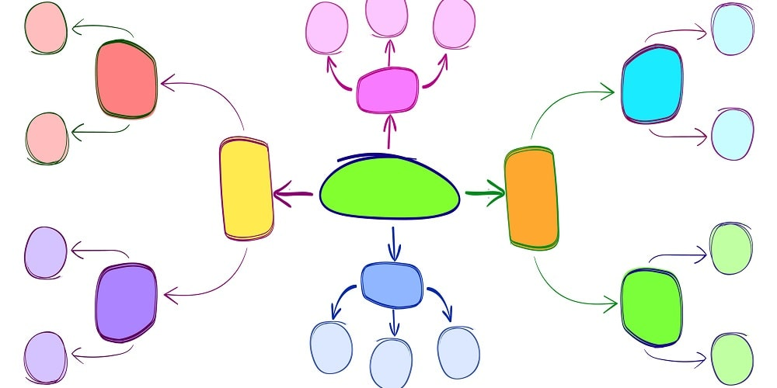
Mappatura mentale
Puoi usare carta e penna per applicare la tecnica della mappatura mentale.
Puoi anche utilizzare materiale online QUI
Puoi usare le mappe mentali per esplorare qualsiasi cosa ti venga in mente!
(ad esempio, puoi usarlo per esplorare i benefici che la tua idea porterà alle comunità locali, o come altri giovani della tua zona potrebbero essere ispirati).

Slide 23

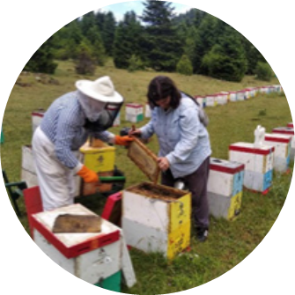



Tieni presente che:
La creazione, il sostegno e la promozione dell'imprenditoria femminile sono stati un fattore decisivo che ha cambiato la vita di molte donne.
Soprattutto di quelle giovani.

Slide 24




Link a PEAK:
Ben fatto!
YouTube: https://www.youtube.com/@peakentrepreneurs2892/videos
TikTok: https://www.tiktok.com/@peakentrepreneurs
Instagram: https://www.instagram.com/peak.entrepreneurs/
Facebook: https://www.facebook.com/PeakEntrepreneurs
Hai completato tutti i sei moduli di PEAK!

